Slide 1
독도가 한국영토인 근거
부제 : 대한민국 국민으로서 우리의 역할은?
1조
21540629 이서하 21500834 소재욱
21415398 이상엽 21105268 도정훈
21500737 기범석 21500724 이준협
21543639 김영민 21543723 김선주
21543736 정지수

Slide 2
목차
역사적인 근거
지리적인 근거
정치적인 근거
대한민국 국민으로서 역할은?

Slide 3

역사적 근거

Slide 4
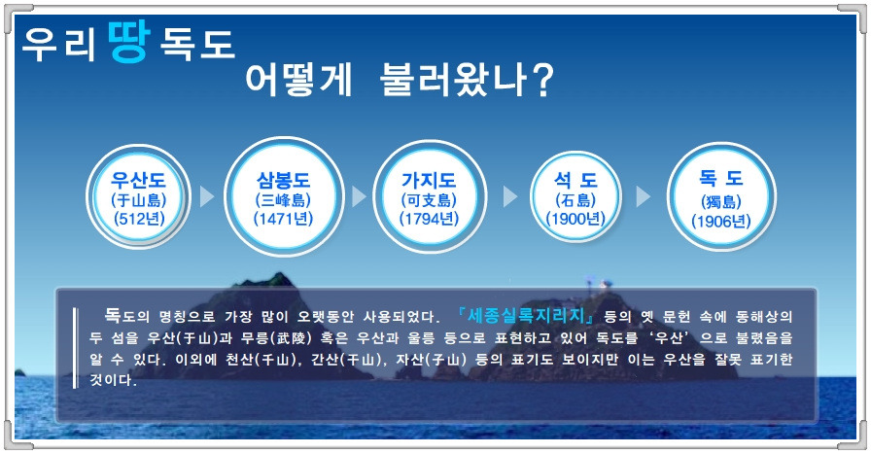
역사적 근거(1) – 독도명칭의 변화
‘다케시마(竹島)’ 란 명칭은 역사적으로 올바르지 않다!

Slide 5
역사적 근거(2) – 독도의 발견
독도가 처음 우리나라 문헌에 등장한 시기는 고려시대 김부식이 편찬한 ‘삼국사기’에 기록되어 있다.
독도는 신라시대 512년 (지증왕 13년)에 이사부가 우산국을 최초로 정복하였다.
우산국은 울릉도와 우산도(독도)라는 두 개의 섬이 우산국이라는 하나의 독립국을 형성하고 있다.

Slide 6
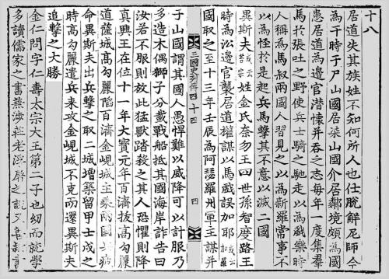
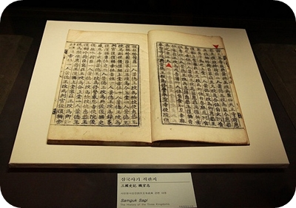
역사적 근거(2)
독도의 발견이 기록되어 있는 삼국사기

Slide 7
역사적 근거(3) – 안용복의 활약
조선의 어부
일본인들의 출어금지 요구
에도막부 – 울릉도는 일본의 영토가 아니다.
울릉도 도해 금지령

Slide 8
역사적 근거(4) – 각종 역사적 지도에 표기된 독도
우리나라
고려사(1451)
세종실록 ‘지리지’(1432)
신증동국여지승람(1530)
동국문헌비고(1770)
만기요람(1808)
증보문헌비고(1908)
대한제국 칙령 제 41호
외국
당빌 ‘조선왕국전도’(1737)
일본 ‘은주시청합기’
삼국접양지도(1785)
일본 ‘태정관 발행문서 – 독도는 일본이랑 관계없다’
조선동해안도(1876)
대일본전도(1887)

Slide 9
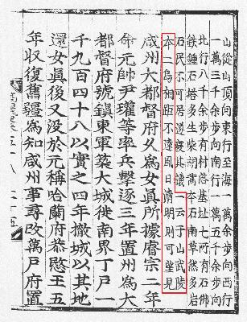
역사적 근거(4) – 고려사
어떤 이는 말하기를, 우산(독도)과 무릉(울릉도)은 본래 다른 섬으로 서로의 거리가 멀지 않아 날씨가 맑으면 바라볼 수 있다고 하였다.
역사적, 지리적으로도 우리나라의 영토임을 확인할 수 있다!

Slide 10
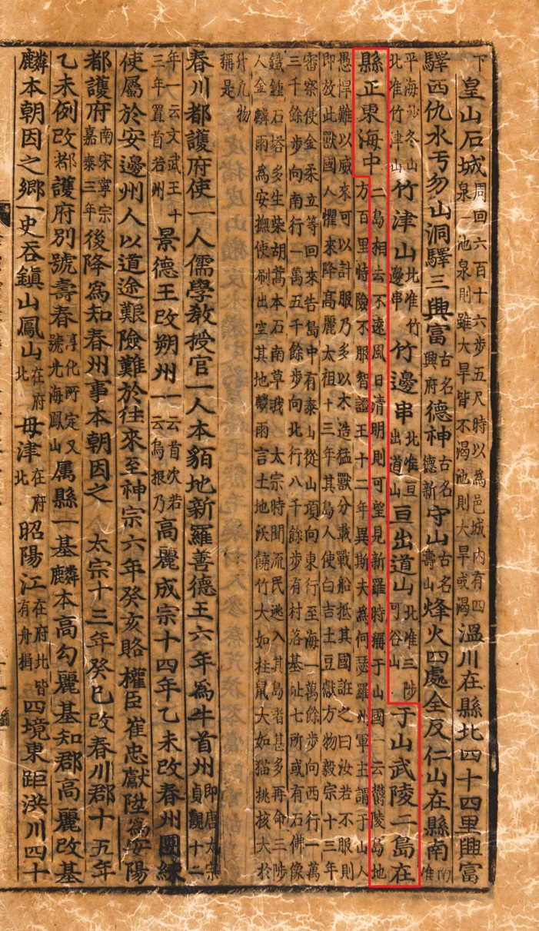
역사적 근거(5) – 세종실록지리지
우산과 무릉 두 섬은 울진현의 정동쪽 바다에 있다. 두 섬은 서로의 거리가 멀지않아 날씨가 맑으면 바라볼 수 있다. 신라 때에는 우산국이라 칭했는데, 울릉도라고도 한다.
역사적, 지리적으로도 우리나라의 영토임을 확인할 수 있다!

Slide 11
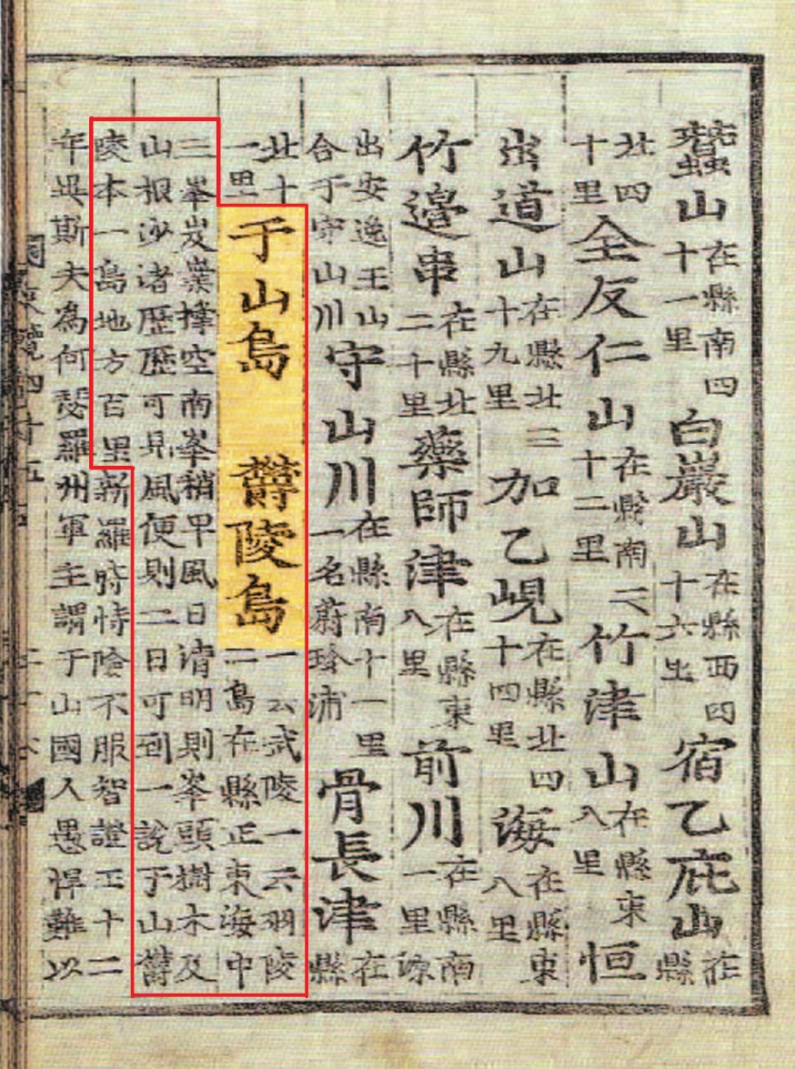
역사적 근거(6) – 신증동국여지승람
무릉(武陵)이라고도 하고, 우릉(羽陵)이라고도 한다. 두 섬은 (울진)현의 정동쪽 바다에 있다. (울릉도) 세 봉우리가 우뚝 솟아 하늘에 닿았는데 남쪽 봉우리가 약간 낮다. 날씨가 맑으면 봉우리 위의 수목과 산 밑의 모래톱을 또렷이 볼 수 있으며 순풍이면 이틀 만에 갈 수 있다. 일설에 우산과 울릉이 본래 한 섬으로 땅이 사방 백리라고 한다.

Slide 12
역사적 근거(6) – 신증동국여지승람
무릉(武陵)이라고도 하고, 우릉(羽陵)이라고도 한다. 두 섬은 (울진)현의 정동쪽 바다에 있다. (울릉도) 세 봉우리가 우뚝 솟아 하늘에 닿았는데 남쪽 봉우리가 약간 낮다. 날씨가 맑으면 봉우리 위의 수목과 산 밑의 모래톱을 또렷이 볼 수 있으며 순풍이면 이틀 만에 갈 수 있다. 일설에 우산과 울릉이 본래 한 섬으로 땅이 사방 백리라고 한다.

Slide 13
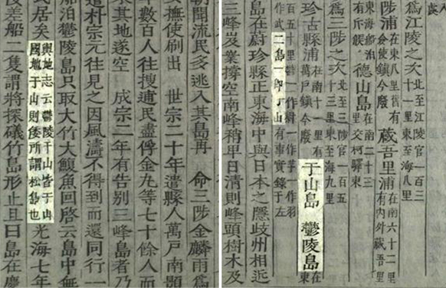
역사적 근거(7) – 동국문헌비교
우산도∙울릉도
두 섬으로 하나가 바로 우산이다.
여지지에 이르기를, 울릉과 우산은 모두 우산국의
땅인데, 우산은 일본이 말하는 송도(松島)라고 하였다.

Slide 14
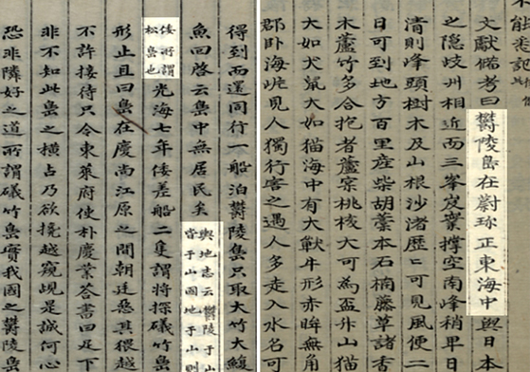
역사적 근거(8) – 만기요람
울릉도가 울진 정동쪽 바다 가운데 있다.
여지지에 이르기를, 울릉과 우산은 모두 우산국의
땅인데, 우산은 일본이 말하는 송도(松島)라고 하였다.

Slide 15
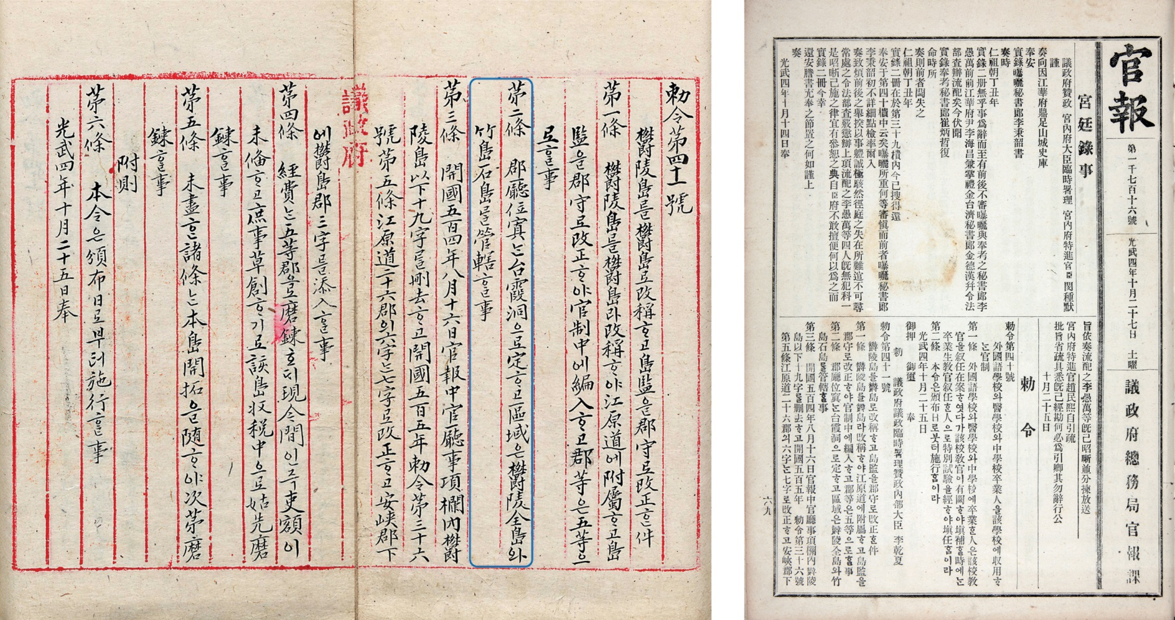
역사적 근거(9) – 대한제국 칙령 제 41호 사진
㉮ 제2조 군청 위치는 태하동으로 정하고 구역은
울릉전도(鬱陵全島)와 죽도(竹島), 석도(石島)를 관할할 것

Slide 16
역사적 근거(9) – 대한제국 칙령 제 41호
대한제국 정부는 1900년(고종 37) 10월 25일자로 전문 6개조의 「울릉도(鬱陵島)를 울도(鬱島)로 개칭(改稱)하고 도감(島監)을 군수(郡守)로 개정(改正)한 건」 을 결정하였습니다. 이 내용은 1900년 10월 27일자 대한제국 관보를 통해 공포되었습니다. 이 칙령 제2조에는 “군청의 위치는 태하동으로 정하고 구역은 울릉전도(鬱陵全島)와 죽도(竹島), 석도(石島)를 관할할 것”을 규정하고 있습니다. 죽도는 울릉도 본섬에서 약 2km 떨어진 곳에 있는 섬으로 서울릉도 주민들은 이 섬을 댓섬(대나무섬)이라고도 부르는데, 죽도(竹島)는 댓섬의 뜻을 취하여 한자로 표기한 것입니다. 석도(石島)는 당시 독도를 가리키는 돌섬의 사투리인 독섬의 뜻을 취하여 한자로 표기한 것입니다. 대한제국 정부는 칙령 제41호의 관보 게재를 통해 독도가 울도군수의 관할구역에 포함되어 있는 우리의 영토임을 국내외적으로 알렸습니다.

Slide 17
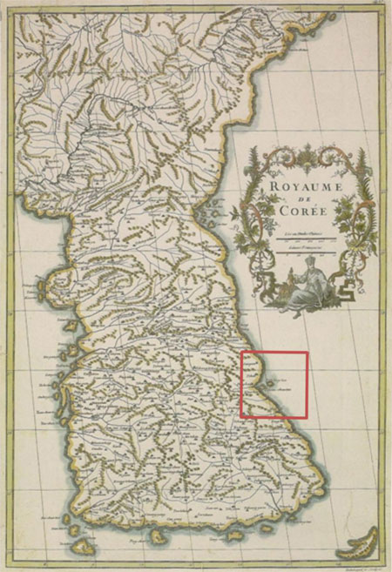
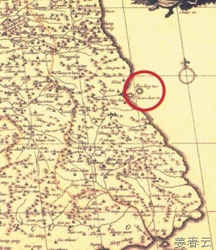
역사적 근거(10) – 당빌 ‘조선왕국전도’
프랑스의 유명한 지리학자 당빌이 1737년에 <조선왕국전도> 를 그렸는데, 독도와 울릉도를 조선 영토로 표시하였다. 당빌의 지도에서는 독도(우산도)와 울릉도를 한국 동해안에 더욱 근접하게 그려 ‘독도’가 한국 영토임을 더욱 명료하게 표시하였다
서양학자들도 이미 조선의 땅이라고 인식하고 있었다!

Slide 18
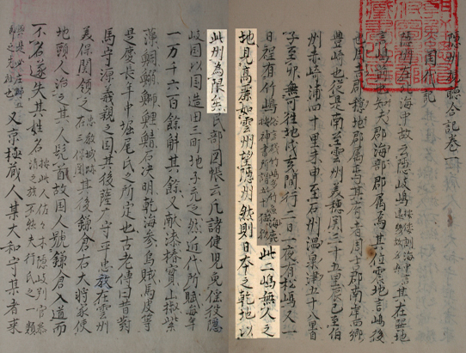
역사적 근거(11) – 일본 ‘은주시청합기’
<번역>
이 두 섬(울릉도, 독도)은 사람이 살지 않는 땅으로
고려를 보는 것이 운슈(雲州 - 현재 시마네현의 동부)에서
온슈(隱州- 오키섬)를 보는 것과 같다. 그러므로 일본의
서북쪽 경계는 이 주(此州 - 오키섬)를 한계로 한다.
일본의 독도 영유권 주장은 억지 주장이다!

Slide 19
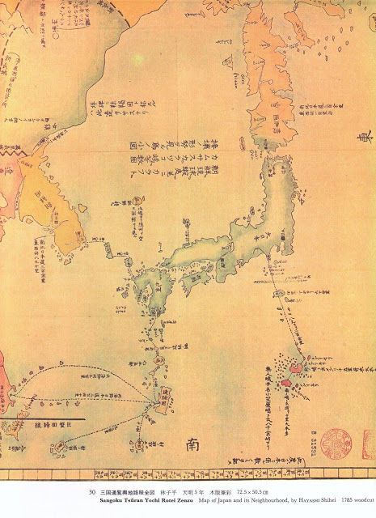
역사적 근거(13) – 삼국접양지도三國接攘之圖
1785년 일본 실학자 하야시 시에이가 그린 삼국접양지도는
울릉도와 독도를 황색으로 칠하고 그 옆에 ‘조선의 것’ 이라고 글자를 써넣어 독도와 울릉도가 조선 영토임을 더욱 명료하게 표시하고 있다.

Slide 20
삼국접양지도에 대한 일본의 주장과 반박
<일본의 주장>
동해상에는 3개의 섬이 없다.
삼국접양지도의 울릉도 옆의 섬은 죽도(竹島)이다.
<일본의 주장에 대한 반박>
하야시는 <삼국통람도설>제작시 ‘조선팔도지도’, ‘개정일본여지노정전도’를 참조하여 그렸다. ‘조선팔도지도’에 그려진 울릉도를 한반도 가까이, ‘개정일본여지노정전도’에 그려진 다케시마(竹島, 당시의 울릉도)와 마쓰시마(松島, 당시의 독도)도 그린 것이다
삼국접양지도의 개정판 지도의 발견과 더불어 그 지도의 울릉도 옆의 작은섬에 마쓰시마 (松島, 당시의 독도)로 표시하고 있다.
삼국접양지도는 거짓된 지도로 증거가 될 수 없다.
삼국접양지도는 독도가 한국영토임을 증명할 수 있다.

Slide 21
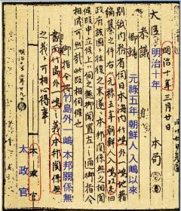
역사적 근거(14) – 일본태정관 발행문서
1877년 일본 최고 행정기관인 태정관에서 ‘울릉도와 독도는 일본과 관계가 없다’는 것을 내무성에 지시(태정관지령)를 내렸습니다.
일본측에서는 그동안 태정관지령의 존재 자체를 은폐해오다, 1987년 교토대학 교수의 논문발표로 알려지게 됐고, 2006년에 가나자와 교회 목사에 의해 첨부지도도 발견·공개되어 일본은 더 이상 이를 부인할 수 없게 되었습니다..

Slide 22
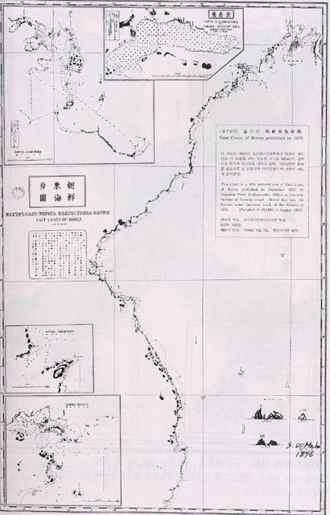
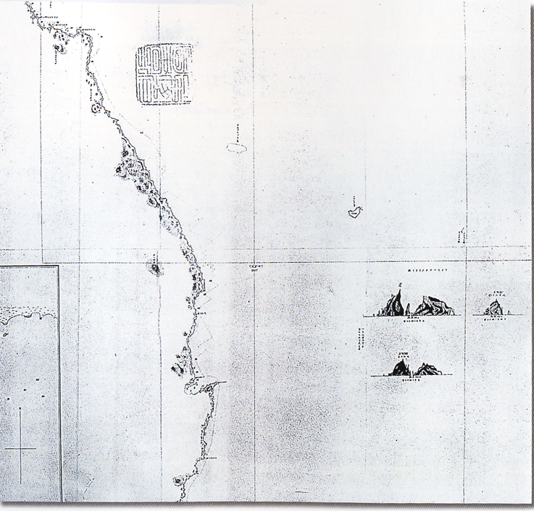
역사적 근거(15) – 조선 동해안도
1876년 일본 해군수로부에서 제작한 조선동해안도로서 독도가 조선의 영토임을 명확히 입증하고 있습니다.

Slide 23
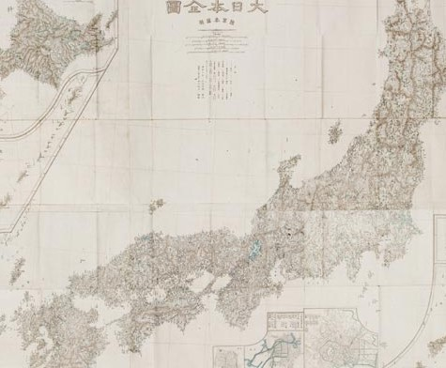
역사적 근거(16) – 대일본전도
1877년에 제작한 ‘대일본전도’에는 오키나와 등 일본 주변 섬들을 포함한 일본 영토를 자세하게 나타냈지만 독도는 빠져 있다.

Slide 24
지리적 근거

Slide 25
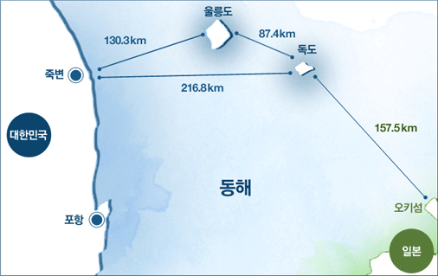
지리적 근거(1)
동도(동경 131°52′10.4″,북위 37°14′26.8″
서도(동경 131°51′54.6″,북위 37°14′30.6″)
동도·서도간 거리는 151m로 좁은 수도를 이룬다.
면적은 187,554㎡(동도 73,297㎡, 서도 88,740㎡, 부속도 25,517㎡)이다.
울릉도에서 동남쪽으로 87.4㎞ 떨어진 동해 해상에 위치해 있다.
일본의 오키섬에서 독도까지의 거리(157.5km)보다 가깝다.
울릉도에선 독도가 육안으로 보이지만 오키섬에선 보이지 않는다.

Slide 26
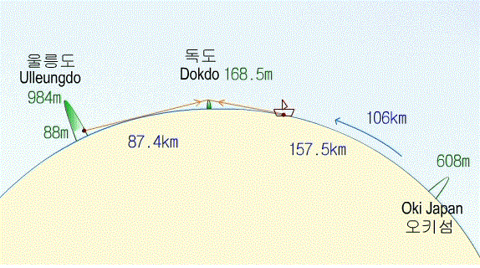
지리적 근거(2)
영토란 그 국가의 국민이 생활을 해 온 공간을 의미한다.
일본보다도 가까운 거리에 위치해 있는 독도를 우리가 먼저 생활의 터전으로 삼은 것은 의심의 여지가 없다.

Slide 27
국제법적 근거

Slide 28
국제법적 근거(1)
1. 1905년 일본은 러.일 전쟁 중에 독도를 일본령으로 편입
-> 1905년 1월 일본은 무주지 선점론을 근거로 시마네현 고시 제 40호로 독도를 일본령으로 편입하는 조치를 취하였다. 이는 러.일 전쟁 중 한반도 침탈과정에서 이루어진 것이며, 이미 확립된 대한 제국의 독도 영유권에 대해 행해진 불법적 무효 조치이다. 대한제국은 광무4년”칙령 제41호”로 울도군 관할구역에 석도, 즉 독도를 포함시키는 행정조치를 통해 독도가 우리 영토임을 확고히 하였다.

Slide 29
SCAPIN(연합국 최고 사령관 각서)
국제법적 근거(2)
1월 29일. 연합국최고사령관
각서(SCAPIN) 제677호
제2차 세계대전 종전 후 일본의 통치 행정범위에서 독도를 제외시킨 각서입니다. 연합국 최고사령관은 일본의 영역에서 “울릉도, 리앙쿠르암(독도)과 제주도는 제외된다.”라고 규정하였습니다.
6월 22일. 연합국최고사령관
각서(SCAPIN) 제1033호
연합국 최고사령관이 SCAPIN 제677호에 이어 일본의 선박 및 국민이 독도 또는 독도 주변 12해리 이내에 접근하는 것을 금지한 각서입니다.

Slide 30

국제법적 근거(3)
샌프란시스코 조약

Slide 31

국제법적 근거(4)
미국의 러스크 서한이 무효인 이유

Slide 32
국제법적으로 독도에 관한 Q&a
독도는 섬이 아니라 바위섬이기 때문에 어느 나라 영토도 될 수 없는 것인가?

Slide 33
국제법적으로 독도에 관한 Q&a
. 독도문제를 일본에서 주장하는 것처럼 국제사법재판소에서 재판할 수 있는가?

Slide 34
국제법적으로 독도에 관한 Q&a
만약 국제 재판소에서 재판한다면 어느 나라가 이기는가?

Slide 35
국제법적으로 독도에 관한 Q&a
독도문제에 대한 우리 정부의 대응 방안은
올바른가?

Slide 36
국제법적으로 독도에 관한 Q&a
한일어업협정이 독도의 영토권을 침해하는가?

Slide 37
대한민국 국민으로서 우리의 역할은?

Slide 38
“독도는 우리땅,
뭐가 문제야?”
안일한 생각

Slide 39
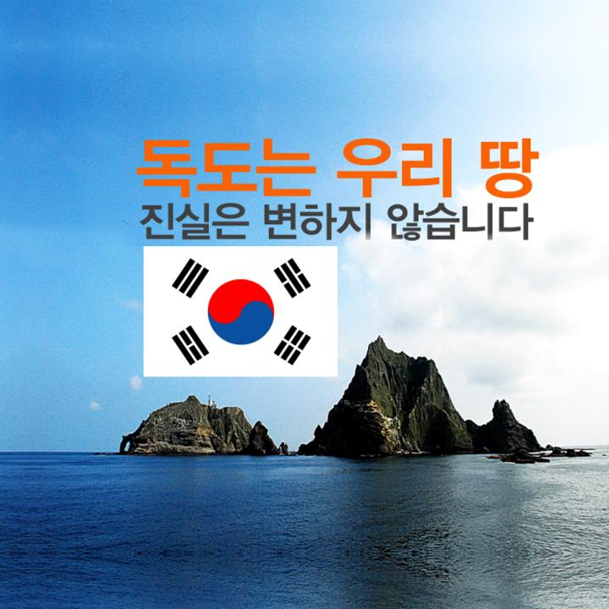

Slide 40
감사합니다

Slide 41
출처
독도 본부 – http://www.dokdocenter.org/dokdo_news/index.cgi
독도 연구소 - http://www.dokdohistory.com/kr/
영남대학교 독도연구소 - dokdo.yu.ac.kr
외교부 독도 - http://dokdo.mofa.go.kr/kor/
동북아 인터넷역사교육 - http://contents.nahf.or.kr/id/NAHF.eddok_003_0020_0010
동북아
우리의 유산 독도 - http://www.koreartnet.com/wOOrII/initial/dokdo/dokdo2.html
동북아역사재단 - http://www.historyfoundation.or.kr/
동북아역사넷 - http://contents.nahf.or.kr/index.do

